Slide 1




MODUL
PENGANGGARAN
Direktorat Jenderal Perbendaharaan
Kementerian Keuangan Republik Indonesia

Slide 2


Hai! Saya Bang SAKTI,
Dan hari ini kita akan belajar tentang :
Revisi Anggaran kewenangan SATKER (Revisi POK),
Revisi Anggaran kewenangan KANWIL (Revisi DIPA),
Revisi Halaman III DIPA,

Slide 3
REVISI ANGGARAN LEVEL SATKER

Slide 4
Revisi SATKER pada aplikasi SAKTI
Proses Revisi kewenangan satker pada aplikasi SAKTI
Langkah-langkah:
Login Operator Anggaran pada tahun anggaran berjalan
Menu Utility > memilih status history > Klik tombol Revisi Satker (POK)
Menu RUH > Belanja untuk mengedit data yang telah dibentuk
Menyesuaikan Rencana Penarikan Dana bulanan pada menu RUH > POK
Validasi Data Belanja
Approval oleh KPA

Slide 5
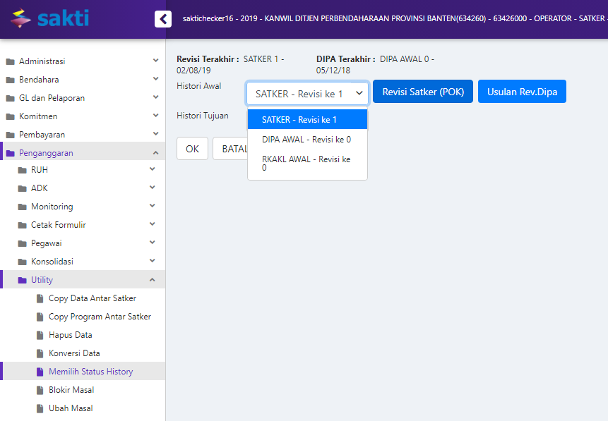
Login Operator Anggaran pada tahun anggaran berjalan
Menu Utility > memilih status history > Klik tombol “Revisi Satker (POK)”
Klik OK

Slide 6
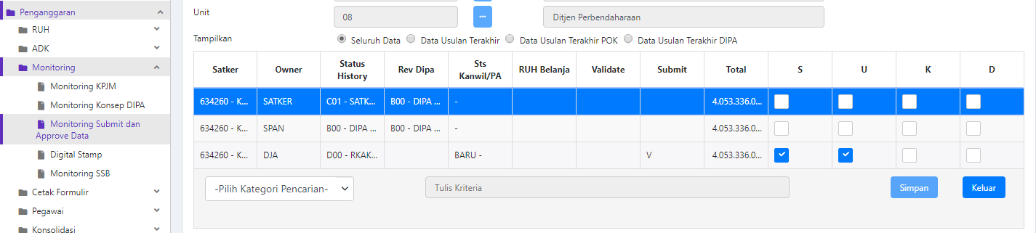
Revisi SATKER pada aplikasi SAKTI
Sebaiknya dibiasakan untuk memeriksa status histori yang baru dibentuk pada form Monitoring > Monitoring Submit dan Approve Data. Dapat dilihat bahwa Status Histori Revisi Satker telah dibentuk pada baris paling atas (C01)

Slide 7
Revisi SATKER pada aplikasi SAKTI
Proses Revisi kewenangan satker pada aplikasi SAKTI
Langkah-langkah:
Login Operator Anggaran pada tahun anggaran berjalan
Menu Utility > memilih status history > Klik tombol Revisi Satker (POK)
Menu RUH > Belanja untuk mengedit data yang telah dibentuk
Menyesuaikan Rencana Penarikan Dana bulanan pada menu RUH > POK
Validasi Data Belanja
Approval oleh KPA

Slide 8
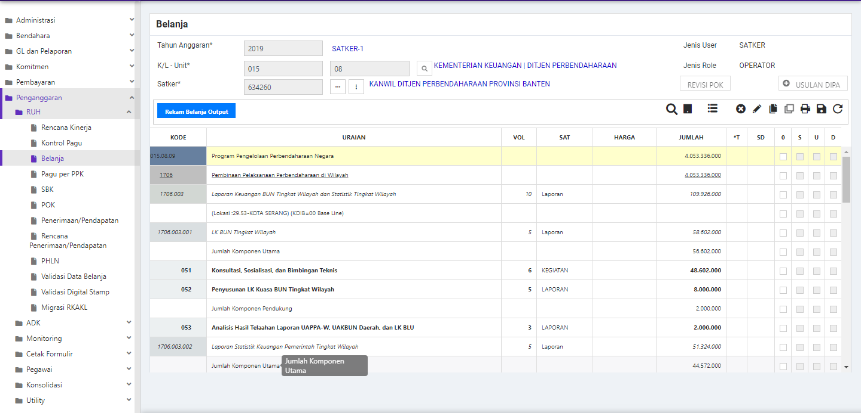
Revisi SATKER pada aplikasi SAKTI
Masuk ke menu RUH > Belanja
Pilih satker pada tombol pencarian satker
Pada User Interface terdapat tombol-tombol untuk melakukan penginputan form Belanja, seperti Rekam Belanja, Search, Calculator, Hapus, Ubah, Copy, Paste, Cetak, Simpan, dan Keluar.
PENTING: Selalu pastikan untuk melihat status history yang sedang dibuka pada teks di sebelah tahun Anggaran. Hanya RKAKL Awal, Usulan DIPA, dan Revisi Satker yang belum disetujui KPA yang dapat diedit. DIPA Revisi tidak dapat diedit.

Slide 9
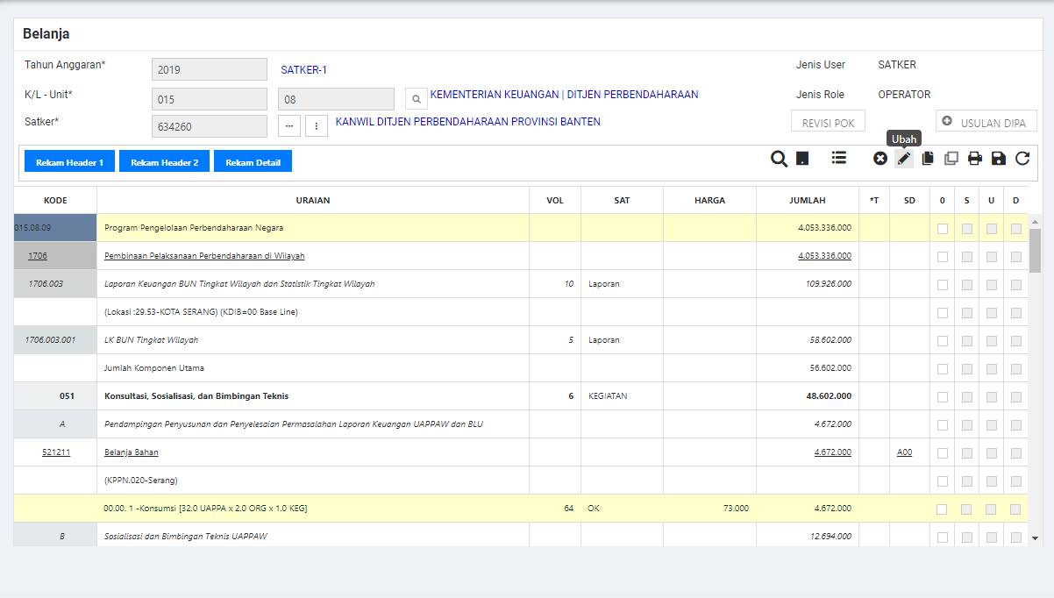
Revisi SATKER pada aplikasi SAKTI
Untuk mengedit data, klik pada baris yang akan diedit dan klik tombol “Ubah”.
Setelah selesai mengubah data yang ingin diubah, klik tombol “Simpan”

Slide 10
Revisi SATKER pada aplikasi SAKTI
Proses Revisi kewenangan satker pada aplikasi SAKTI
Langkah-langkah:
Login Operator Anggaran pada tahun anggaran berjalan
Menu Utility > memilih status history > Klik tombol Revisi Satker (POK)
Menu RUH > Belanja untuk mengedit data yang telah dibentuk
Menyesuaikan Rencana Penarikan Dana bulanan pada menu RUH > POK
Validasi Data Belanja
Approval oleh KPA
Update Pagu di FA oleh KPA

Slide 11
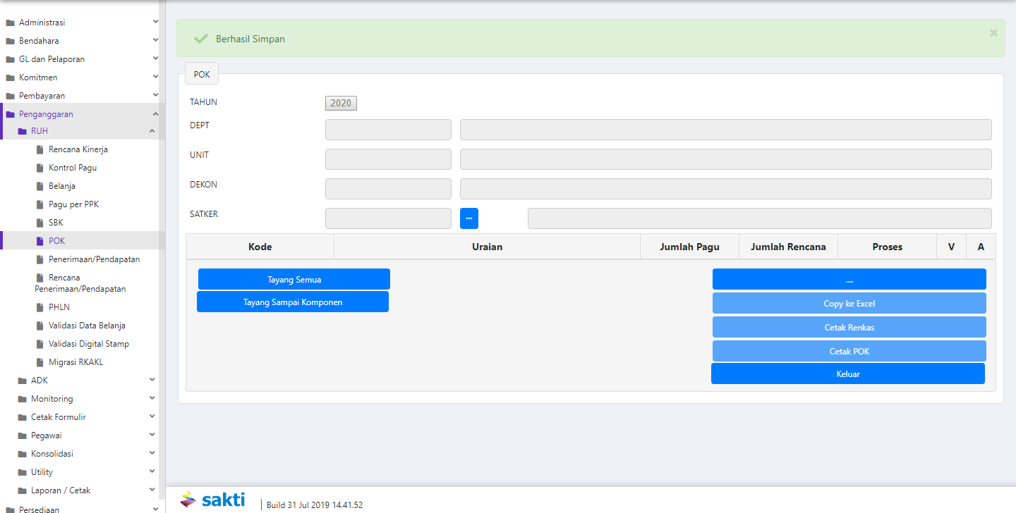
Revisi SATKER pada aplikasi SAKTI
Langkah selanjutnya setelah form RUH Belanja selesai diinput, adalah penyesuaian rencana penarikan dana bulanan (RPD Bulanan) yang dilakukan melalui menu RUH > POK
Klik tombol pencarian satker untuk memilih satker dan menampilkan data POK untuk satker tersebut.

Slide 12
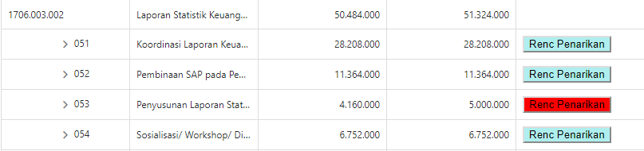
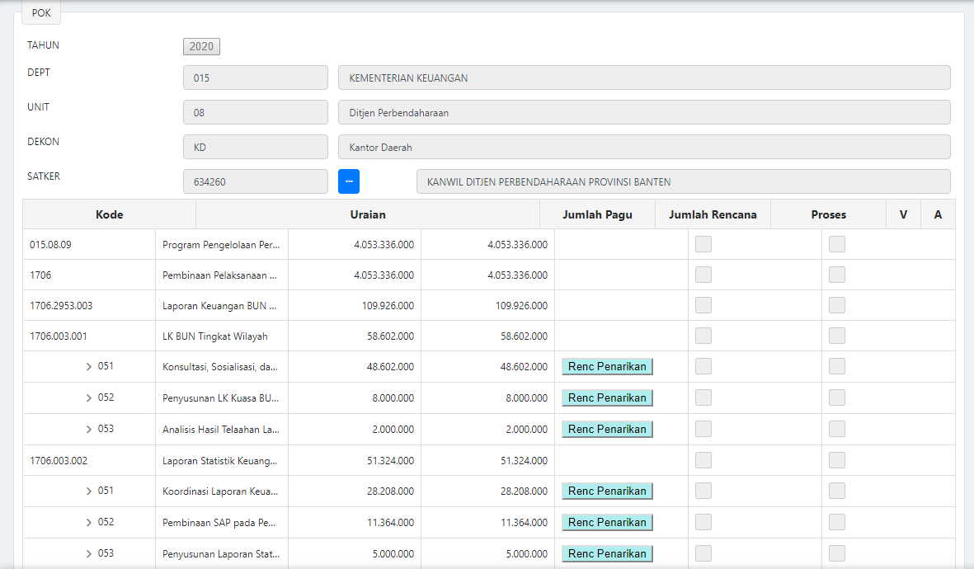
Revisi SATKER pada aplikasi SAKTI
Klik tombol “Renc. Penarikan yang masih belum sesuai (berwarna merah) untuk menyesuaikan rencana penarikan bulanan untuk komponen tersebut
Atau klik icon expand (v) pada komponen untuk menyesuaikan rencana penarikan dari level detail.
Setelah itu, pada bagian bawah form terdapat fitur “Tayang sampai dengan level Komponen” dan “Tayang Semua” untuk memeriksa lebih detail terkait detail yang belum sesuai rencana penarikannya.
Apabila masih terdapat ketidak sesuaian pada form ini, akan dapat diidentifikasi pada saat melakukan menu “Validasi Data Belanja” dengan kode kesalahan 053.

Slide 13
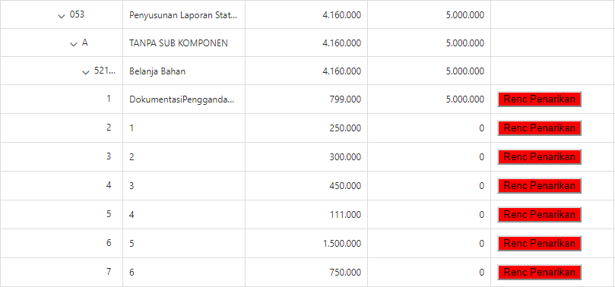
Revisi SATKER pada aplikasi SAKTI
Dapat dilihat masih ada data penarikan yang belum disesuaikan (pada menu Validasi Data Belanja akan terlihat dengan kode error 053)
Silakan disesuaikan rencana penarikannya sesuai dengan pagu yang ada.

Slide 14
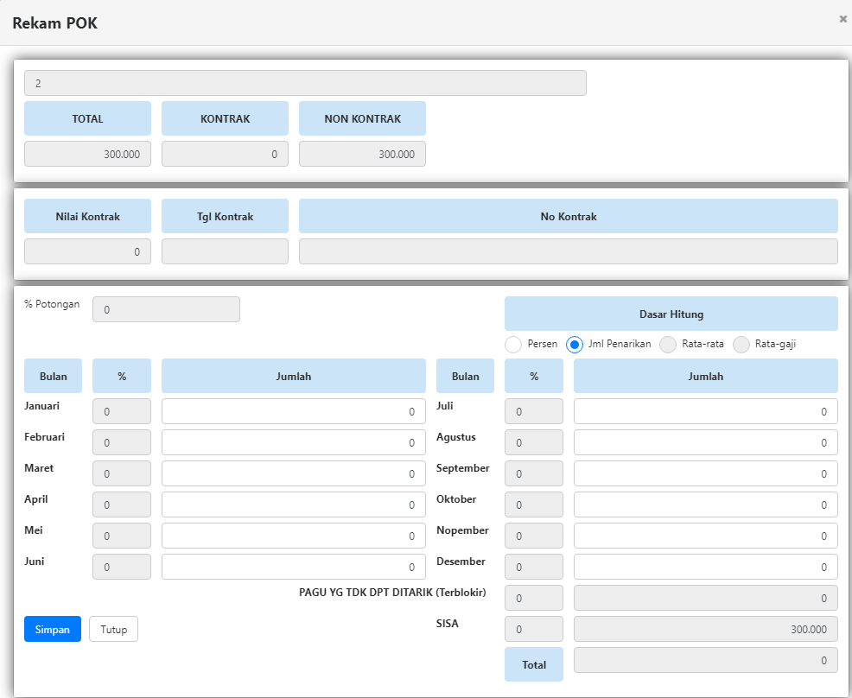
Revisi SATKER pada aplikasi SAKTI
Setelah mengklik tombol “Renc. Penarikan” maka akan muncul dialog box seperti berikut.
Pagu yang telah disediakan harus tidak memiliki sisa sehingga POK dapat divalidasi.

Slide 15
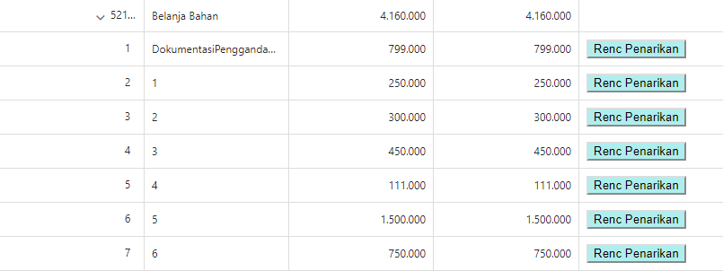
Revisi SATKER pada aplikasi SAKTI
Setelah seluruh data rencana penarikan telah disesuaikan, maka dapat melanjutkan ke proses selanjutnya.

Slide 16
Revisi SATKER pada aplikasi SAKTI
Proses Revisi kewenangan satker pada aplikasi SAKTI
Langkah-langkah:
Login Operator Anggaran pada tahun anggaran berjalan
Menu Utility > memilih status history > Klik tombol Revisi Satker (POK)
Menu RUH > Belanja untuk mengedit data yang telah dibentuk
Menyesuaikan Rencana Penarikan Dana bulanan pada menu RUH > POK
Validasi Data Belanja
Approval oleh KPA

Slide 17
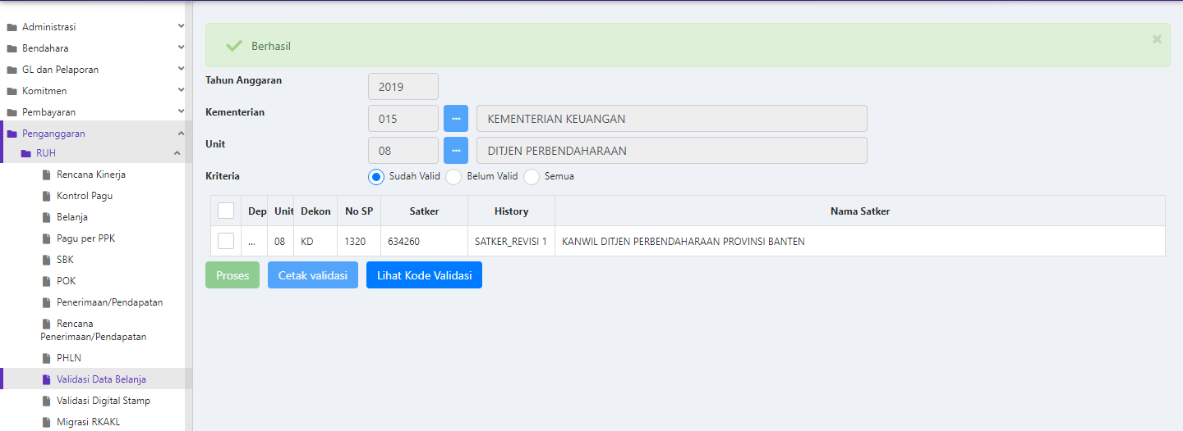
Revisi SATKER pada aplikasi SAKTI
Langkah yang harus dilakukan oleh operator anggaran sebelum data belanja dapat diapprove oleh KPA adalah melakukan Validasi Data Belanja untuk mengetahui secara sistem, langkah mana yang terlewat atau belum sesuai.
Klik checkbox pada baris yang akan divalidasi dan klik “Proses”
Apabila terdapat kegagalan, maka dapat dilihat penjelasannya pada tombol “Lihat Kode Validasi”
KPA baru akan dapat menyetujui usulan apabila sudah lulus validasi ini.

Slide 18
Revisi SATKER pada aplikasi SAKTI
Proses Revisi kewenangan satker pada aplikasi SAKTI
Langkah-langkah:
Login Operator Anggaran pada tahun anggaran berjalan
Menu Utility > memilih status history > Klik tombol Revisi Satker (POK)
Menu RUH > Belanja untuk mengedit data yang telah dibentuk
Menyesuaikan Rencana Penarikan Dana bulanan pada menu RUH > POK
Validasi Data Belanja
Approval oleh KPA
Update Pagu di FA oleh KPA

Slide 19
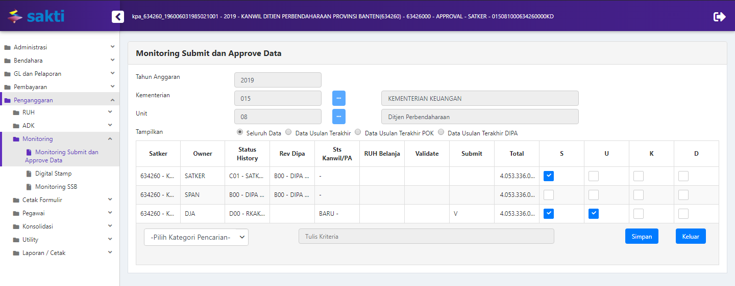
Revisi SATKER pada aplikasi SAKTI
Selanjutnya KPA selaku Approver Anggaran dapat login dan menyetujui Revisi Satker yang telah divalidasi datanya melalui menu Monitoring > Monitoring Submit dan Approve Data
KPA mengklik baris yang akan diapprove, kemudian mencentang kolom “S” yang merupakan perpendekan dari “Satker” dan mengklik tombol “Simpan”

Slide 20
Revisi SATKER pada aplikasi SAKTI
Proses Revisi kewenangan satker pada aplikasi SAKTI
Langkah-langkah:
Login Operator Anggaran pada tahun anggaran berjalan
Menu Utility > memilih status history > Klik tombol Revisi Satker (POK)
Menu RUH > Belanja untuk mengedit data yang telah dibentuk
Menyesuaikan Rencana Penarikan Dana bulanan pada menu RUH > POK
Validasi Data Belanja
Approval oleh KPA
Update Pagu di FA oleh KPA

Slide 21
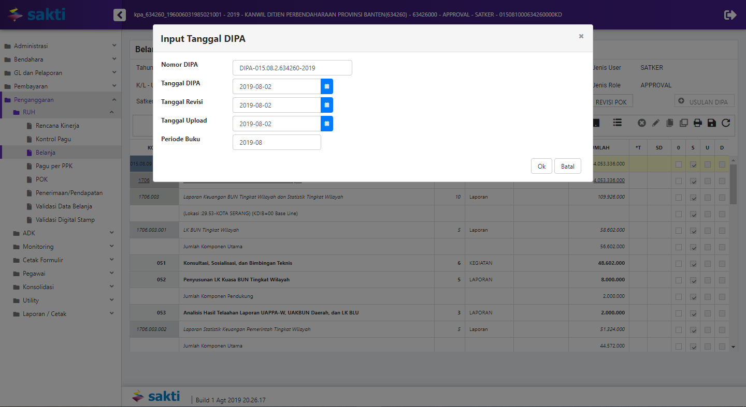
Revisi SATKER pada aplikasi SAKTI
Selanjutnya KPA masuk ke menu RUH > Belanja dan melakukan Update Pagu di FA dengan menekan tombol “Revisi POK” yang terdapat pada sebelah kanan atas di form RUH > Belanja.
Masukkan tanggal DIPA awal, dan tanggal Revisi Satker, kemudian klik OK untuk mengupdate pagu.
PENTING: Setelah ini pagu satker pada COA akan aktif dan tidak dapat di-undo.

Slide 22
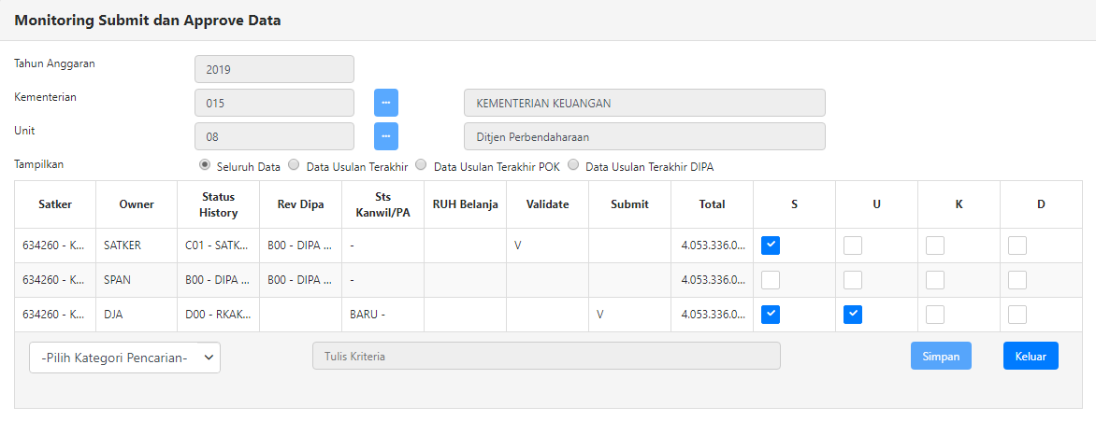
Revisi SATKER pada aplikasi SAKTI
Setelah mengupdate pagu di FA, maka Status Histori Revisi Satker pada menu Monitoring > Monitoring Submit dan Approve Data akan tercentang di kolom “Validate”

Slide 23
REVISI DIPA PADA APLIKASI SAKTI

Slide 24
Revisi DIPA pada aplikasi SAKTI
Proses Revisi DIPA
Langkah-langkah:
Login Operator Anggaran pada tahun anggaran berjalan
Menu Utility > memilih status history > Klik tombol Usulan Revisi DIPA
Menu RUH > Belanja untuk mengedit data yang telah dibentuk
Menyesuaikan Rencana Penarikan Dana bulanan pada menu RUH > POK
Menyesuaikan Form Rencana Penerimaan dan Pendapatan
Validasi Data Belanja
Approval oleh KPA
Pengiriman data ke Kanwil/PA

Slide 25
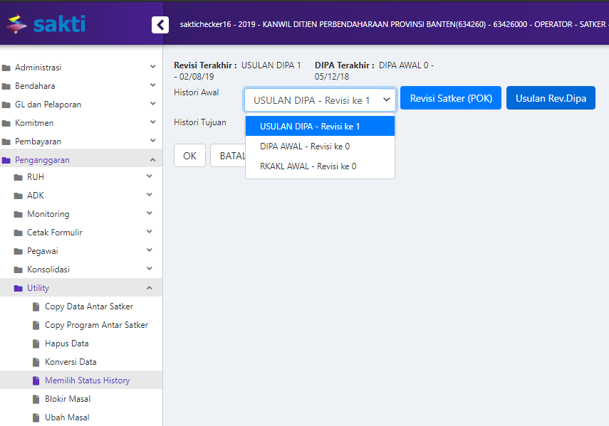
Revisi DIPA pada aplikasi SAKTI
Login Operator Anggaran pada tahun anggaran berjalan
Menu Utility > memilih status history > Klik tombol “Usulan Rev.Dipa”
Klik OK

Slide 26
Revisi DIPA pada aplikasi SAKTI
Proses Revisi DIPA
Langkah-langkah:
Login Operator Anggaran pada tahun anggaran berjalan
Menu Utility > memilih status history > Klik tombol Usulan Revisi DIPA
Menu RUH > Belanja untuk mengedit data yang telah dibentuk
Menyesuaikan Rencana Penarikan Dana bulanan pada menu RUH > POK
Menyesuaikan Form Rencana Penerimaan dan Pendapatan
Validasi Data Belanja
Approval oleh KPA
Pengiriman data ke Kanwil/PA

Slide 27
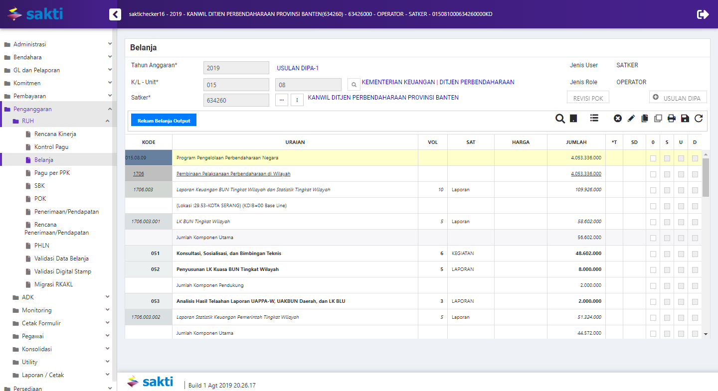
Revisi DIPA pada aplikasi SAKTI
Masuk ke menu RUH > Belanja
Pilih satker pada tombol pencarian satker dan pilih baris yang akan diedit.
Pada User Interface terdapat tombol-tombol untuk melakukan penginputan form Belanja, seperti Rekam Belanja, Search, Calculator, Hapus, Ubah, Copy, Paste, Cetak, Simpan, dan Keluar.
PENTING: Selalu pastikan untuk melihat status history yang sedang dibuka pada teks di sebelah tahun Anggaran. Hanya RKAKL Awal, Usulan DIPA, dan Revisi Satker yang belum disetujui KPA yang dapat diedit. DIPA awal, DIPA Revisi dan Revisi Satker yang telah disetujui KPA tidak dapat diedit.

Slide 28
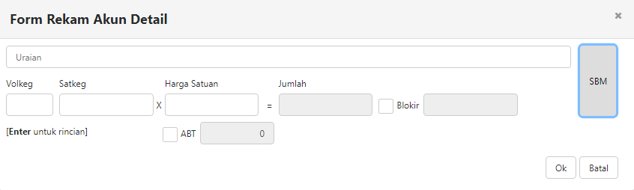
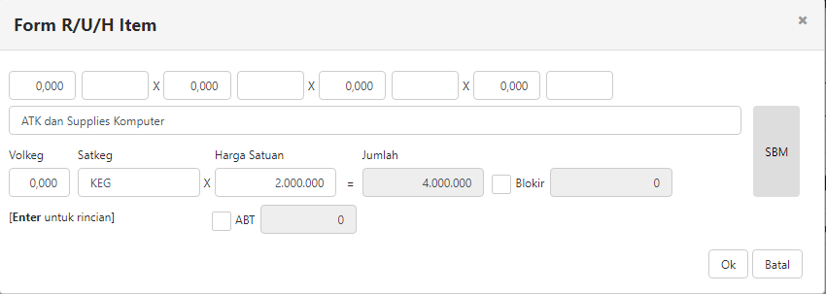
Revisi DIPA pada aplikasi SAKTI
Untuk mulai mengedit, Klik tombol “Ubah” pada baris yang akan diedit dan akan muncul dialog box seperti gambar disamping. Contoh disamping adalah dialog box untuk edit pada baris Detail.
Isikan Data sesuai dengan kebutuhan dan klik OK.

Slide 29
Revisi DIPA pada aplikasi SAKTI
Proses Revisi DIPA
Langkah-langkah:
Login Operator Anggaran pada tahun anggaran berjalan
Menu Utility > memilih status history > Klik tombol Usulan Revisi DIPA
Menu RUH > Belanja untuk mengedit data yang telah dibentuk
Menyesuaikan Rencana Penarikan Dana bulanan pada menu RUH > POK
Menyesuaikan Form Rencana Penerimaan dan Pendapatan
Validasi Data Belanja
Approval oleh KPA
Pengiriman data ke Kanwil/PA

Slide 30
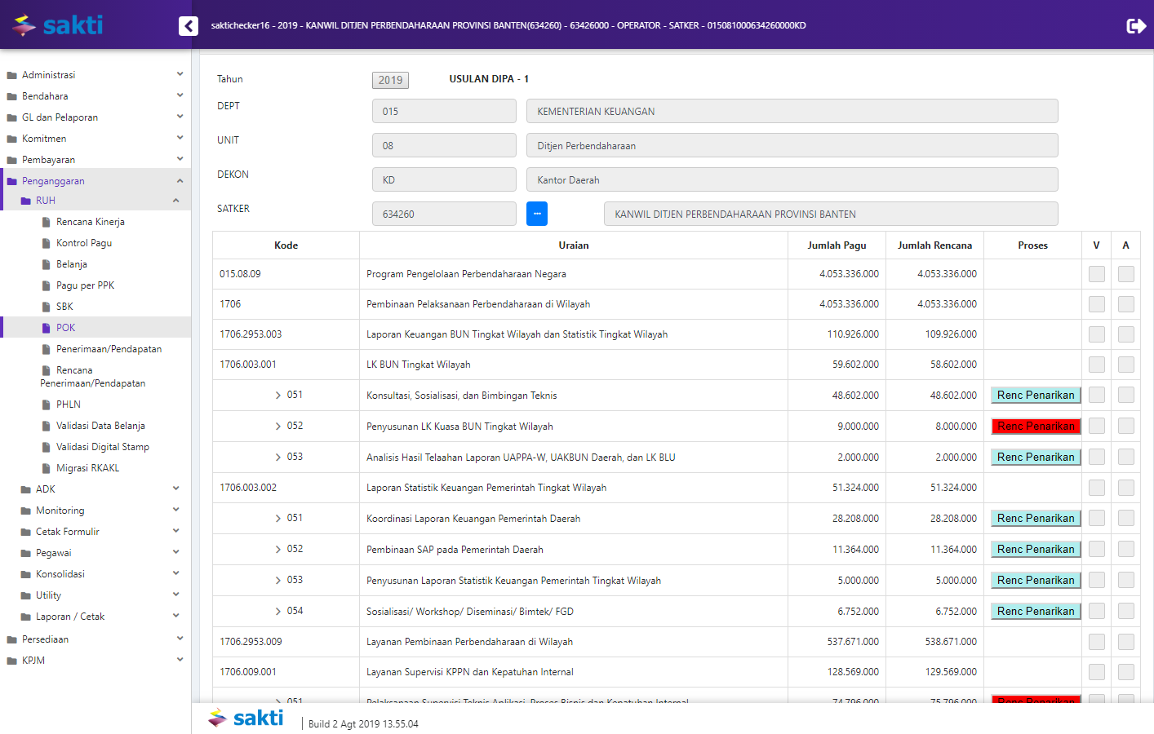
Revisi DIPA pada aplikasi SAKTI
Langkah selanjutnya setelah form RUH Belanja selesai diinput, adalah penyesuaian rencana penarikan dana bulanan (RPD Bulanan) yang dilakukan melalui menu RUH > POK
Klik tombol pencarian satker untuk memilih satker dan menampilkan data POK untuk satker tersebut.

Slide 31
Revisi DIPA pada aplikasi SAKTI
Klik tombol “Renc. Penarikan yang masih belum sesuai (berwarna merah) untuk menyesuaikan rencana penarikan bulanan untuk komponen tersebut
Atau klik icon expand (v) pada komponen untuk menyesuaikan rencana penarikan dari level detail.
Setelah itu, pada bagian bawah form terdapat fitur “Tayang sampai dengan level Komponen” dan “Tayang Semua” untuk memeriksa lebih detail terkait detail yang belum sesuai rencana penarikannya.
Apabila masih terdapat ketidak sesuaian pada form ini, akan dapat diidentifikasi pada saat melakukan menu “Validasi Data Belanja” dengan kode kesalahan 053.

Slide 32
Revisi DIPA pada aplikasi SAKTI
Dapat dilihat masih ada data penarikan yang belum disesuaikan (pada menu Validasi Data Belanja akan terlihat dengan kode error 053)
Silakan disesuaikan rencana penarikannya sesuai dengan pagu yang ada.

Slide 33
Revisi DIPA pada aplikasi SAKTI
Setelah mengklik tombol “Renc. Penarikan” maka akan muncul dialog box seperti berikut.
Pagu yang telah disediakan harus tidak bersisa sehingga POK dapat divalidasi.

Slide 34
Revisi DIPA pada aplikasi SAKTI
Setelah seluruh data rencana penarikan telah disesuaikan, maka dapat melanjutkan ke proses selanjutnya.

Slide 35
Revisi DIPA pada aplikasi SAKTI
Proses Revisi DIPA
Langkah-langkah:
Login Operator Anggaran pada tahun anggaran berjalan
Menu Utility > memilih status history > Klik tombol Usulan Revisi DIPA
Menu RUH > Belanja untuk mengedit data yang telah dibentuk
Menyesuaikan Rencana Penarikan Dana bulanan pada menu RUH > POK
Menyesuaikan Form Rencana Penerimaan dan Pendapatan
Validasi Data Belanja
Approval oleh KPA
Pengiriman data ke Kanwil/PA

Slide 36
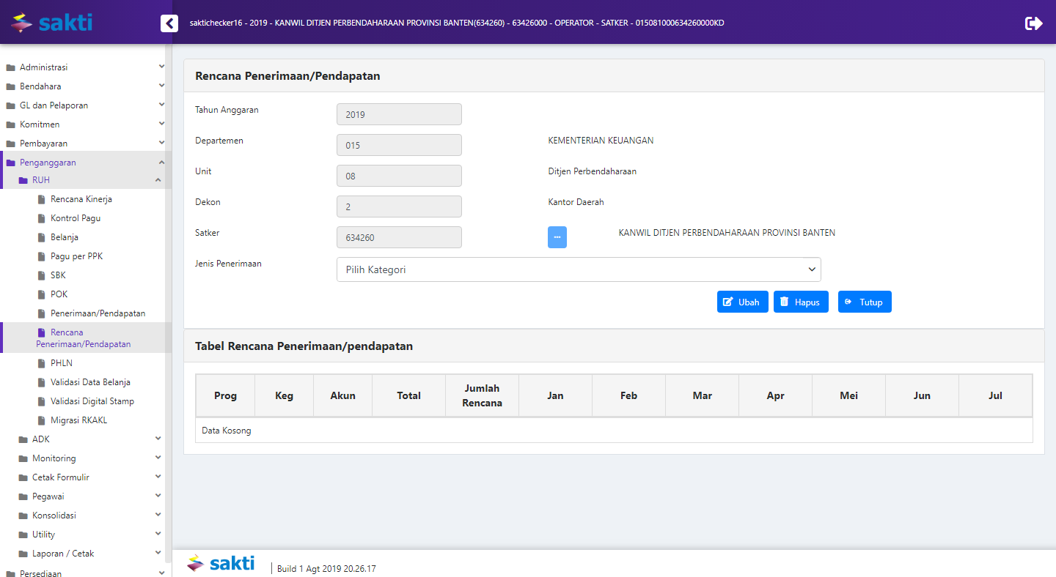
Revisi DIPA pada aplikasi SAKTI
Kemudian yang harus dilakukan apabila ada perubahan pada data pendapatan adalah menyesuaikan data Rencana Penerimaan/Pendapatan bulanan yang dapat dilakukan pada menu RUH > Rencana Penerimaan/Pendapatan.

Slide 37
Revisi DIPA pada aplikasi SAKTI
Proses Revisi DIPA
Langkah-langkah:
Login Operator Anggaran pada tahun anggaran berjalan
Menu Utility > memilih status history > Klik tombol Usulan Revisi DIPA
Menu RUH > Belanja untuk mengedit data yang telah dibentuk
Menyesuaikan Rencana Penarikan Dana bulanan pada menu RUH > POK
Menyesuaikan Form Rencana Penerimaan dan Pendapatan
Validasi Data Belanja
Approval oleh KPA
Pengiriman data ke Kanwil/PA

Slide 38
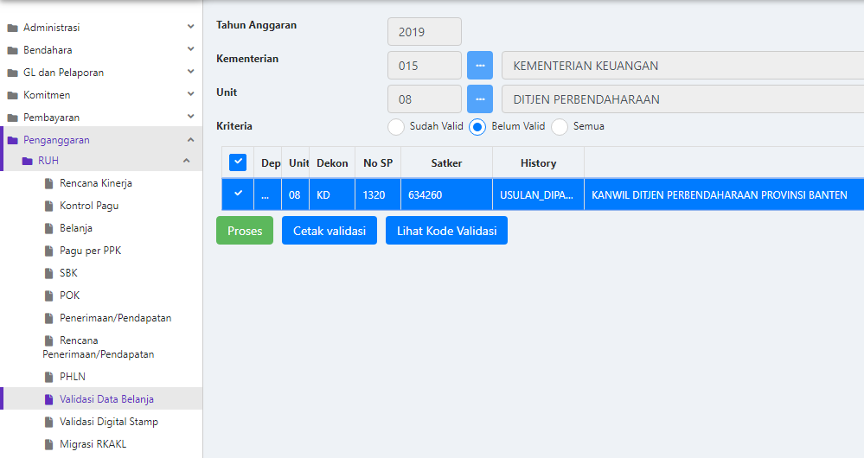
Untuk memvalidasi data usulan Revisi yang telah dibuat, klik Radio Button “Belum Valid” untuk mengetahui status histori mana yang belum valid, lalu centang pada checkbox dan klik tombol “Proses”.
Setelah berhasil, maka status histori akan pindah ke radio button “Sudah Valid”.
Setelah data valid, maka Approver akan dapat menyetujui usulan revisi DIPA.

Slide 39
Revisi DIPA pada aplikasi SAKTI
Proses Revisi DIPA
Langkah-langkah:
Login Operator Anggaran pada tahun anggaran berjalan
Menu Utility > memilih status history > Klik tombol Usulan Revisi DIPA
Menu RUH > Belanja untuk mengedit data yang telah dibentuk
Menyesuaikan Rencana Penarikan Dana bulanan pada menu RUH > POK
Menyesuaikan Form Rencana Penerimaan dan Pendapatan
Validasi Data Belanja
Approval oleh KPA
Pengiriman data ke Kanwil/PA

Slide 40
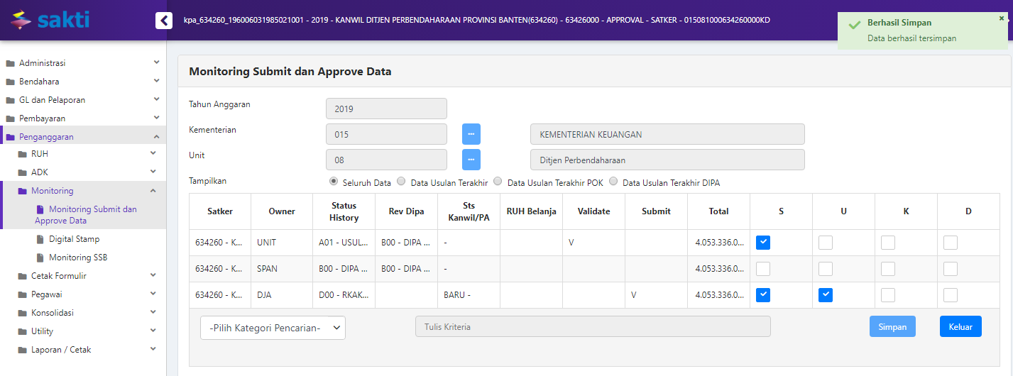
Untuk menyetujui Usulan Revisi DIPA, Login dengan user Approver dan masuk ke menu Monitoring > Monitoring Submit dan Approve Data.
Klik checkbox pada kolom “S” dan kemudian klik simpan.

Slide 41
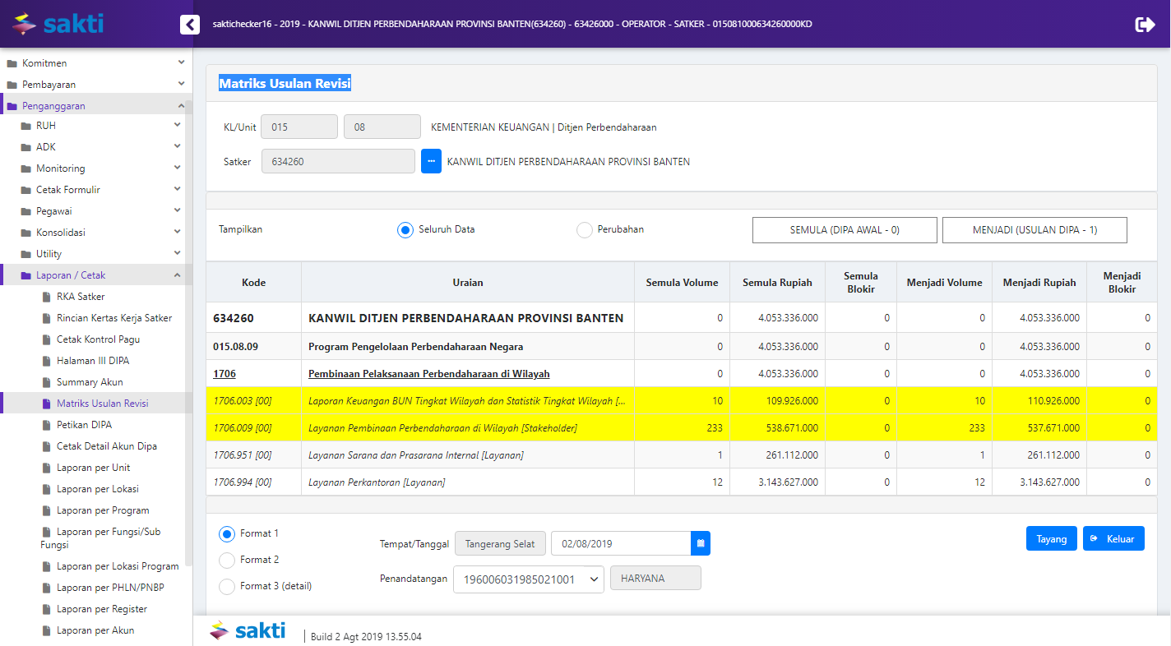
Perubahan hingga level output yang dilakukan pada RUH Belanja dapat dilihat pada menu Laporan/Cetak > Matriks Usulan Revisi.
Form 1 Untuk melihat perubahan sampai level Komponen
Form 2 Untuk melihat perubahan pada level Output saja
Form Untuk melihat perubahan hingga level Detail
Apabila pada cetakan terdapat DS Sebelum – null, maka harap mengklik dahulu menu Monitoring > Digital Stamp, kemudian coba cetak kembali.

Slide 42
Revisi DIPA pada aplikasi SAKTI
Proses Revisi DIPA
Langkah-langkah:
Login Operator Anggaran pada tahun anggaran berjalan
Menu Utility > memilih status history > Klik tombol Usulan Revisi DIPA
Menu RUH > Belanja untuk mengedit data yang telah dibentuk
Menyesuaikan Rencana Penarikan Dana bulanan pada menu RUH > POK
Menyesuaikan Form Rencana Penerimaan dan Pendapatan
Validasi Data Belanja
Approval oleh KPA
Pengiriman data ke Kanwil/PA

Slide 43
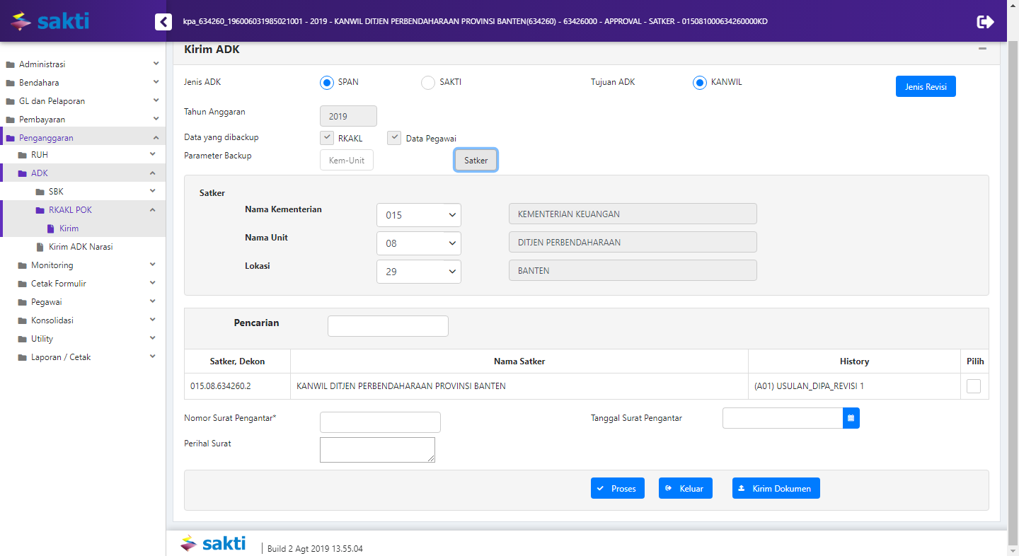
Untuk membuat ADK dan mengirimkan ke kanwil, maka Operator Anggaran/Approver Anggaran dapat masuk ke menu ADK > RKAKL POK > Kirim
Pilih jenis ADK SPAN, klik tombol Jenis Revisi untuk memilih jenis revisi, lalu klik tombol parameter backup “Satker”
Catatan : User level Satker hanya dapat memilih Tujuan ADK – Kanwil. User level Unit dapat memilih tujuan ADK – Kanwil dan PA
Lalu Klik baris yang akan diproses, centang pada checkbox di kolom “Pilih” dan mengisi data untuk dokumen pendukung.
Klik tombol “Kirim Dokumen” untuk mengupload file Dokumen Pendukung, dan kemudian klik “Proses” untuk mengirimkan ADK ke Kanwil.

Slide 44
REVISI HALAMAN III DIPA PADA APLIKASI SAKTI

Slide 45
REVISI HALAMAN III DIPA PADA APLIKASI SAKTI hampir sama dengan revisi DIPA biasa, namun tidak ada perubahan pada RUH Belanja. Selamat mencoba!

Slide 46
Kesimpulan
Secara Umum, proses RKAKL dan Revisi memiliki tahapan yang sama, diantaranya:
  Memilih Status Histori,
  Edit RUH Belanja,
  Edit form POK untuk Rencana Penarikan Dana Bulanan,
  Edit form Estimasi Pendapatan/Penerimaan,
  Validasi Data Belanja,
  Approval oleh KPA
Untuk Revisi Satker tidak menghasilkan ADK apapun kecuali untuk backup saja. Pengiriman ADK Revisi Satker ke kanwil akan menyebabkan masalah perbedaan status histori pada aplikasi SAKTI dan SatuDJA.
Seluruh Revisi yang akan diajukan ke kanwil harus memilih status revisi USULAN REVISI DIPA, bukan REVISI SATKER. Termasuk juga diantaranya Usulan Revisi Halaman III Dipa dan Revisi Triwulanan, meskipun tidak ada perubahan pada RUH Belanja.
Proses Revisi harus urut dan menunggu proses sebelumnya untuk selesai sebelum memulai proses revisi yang baru. Apabila proses revisi DIPA belum selesai, namun satker mengajukan revisi satker, maka pagu yang akan aktif adalah pagu revisi DIPA

Slide 47

TERIMA
KASIH

